Slide 1
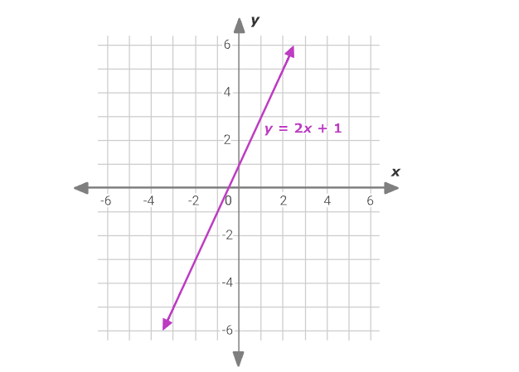



Linear Equations
Prepared by :
Riko Adrianto Tarigan, S.Kom, FCNS
231012050047
Anre Franciscus, S.Kom 231012050033
Ridwan Solomasi Daeli, S.Kom
231012050041
Pamulang University Jl. Raya Puspitek, Buaran, Kec. Pamulang, Kota Tangerang Selatan, Banten 15310

Slide 2
Table of contents
01
Definition
Pengertian tentang persamaan linear
02
List of Linear Equations
Jenis-jenis persamaan linear
03
Sample Linear Equations calculation in real life
Menghitung nilai atau variable dengan contoh di kehidupan sehari hari
04
Implemented Linear Equations in computer science
Implementasi persamaan linear di bidang computer science

Slide 3

3
01
Definition
Persamaan Linear merupakan salah satu persamaan dari ilmu aljabar di mana persamaan ini sukunya mengandung konstanta dengan variabel tunggal.
Mengapa disebut linear, karena hubungan hubungan matematis ini digambarkan dengan garis lurus dalam sistem koordinat kartesius.
Notes:
Aljabar adalah salah satu bagian dari ilmu matematika terkait ilmu bilangan,geometri dan analisis penyelesaiannya dengan menggunakan atau mengandung huruf-huruf atau yang biasa kita sebut sebagai variabel. Aljabar berasal dari Bahasa arab yang artinya melengkapi sedangkan dalam Bahasa inggris Aljabar disebut Algebra.

Slide 4
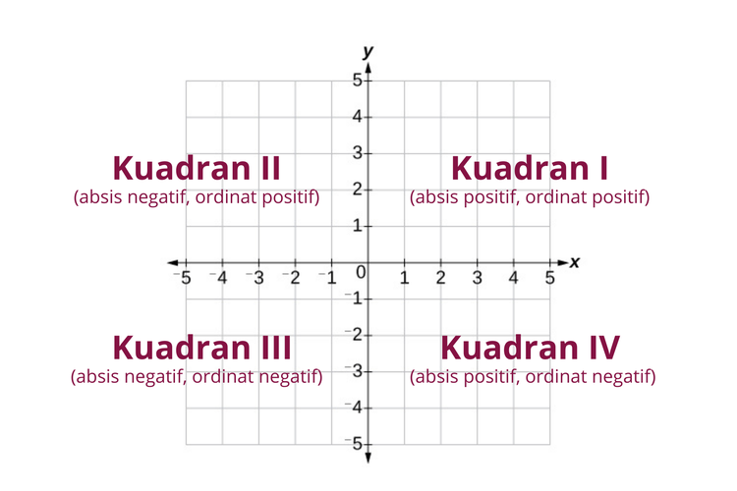
4
01
Definition – Cont.
Sistem koordinat kartesius adalah sistem koordinat berupa susunan garis dan titik dalam dua dimensi

Slide 5
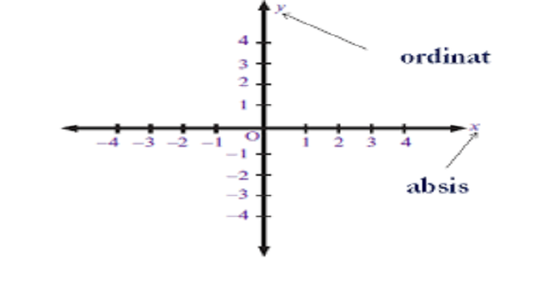
5
01
Definition – Cont.
Titik-titik pada koordinat Kartesius merupakan pasangan berurutan titik (x, y) pada sumbu-X dan sumbu-Y. Di mana x disebut absis dan y disebut ordinat.
Ciri utama koordinat Cartesius adalah adanya dua garis tegak lurus yang saling berpotongan di suatu titik. Kedua garis tersebut dinamakan sebagai sumbu koordinat.

Slide 6
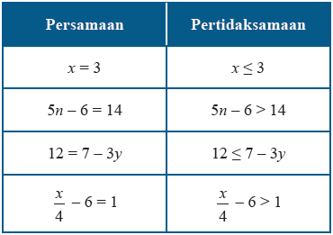

6
01
Definition – Cont.
Persamaan linear memiliki lawan, yaitu pertidaksamaan linear. Namun, pada kesempatan ini kita akan membahas soal persamaan linear.
Pertidaksamaan linear: Menggunakan tanda pertidaksamaan seperti kurang dari (<), lebih dari (>), kurang dari atau sama dengan (≤), atau lebih dari atau sama dengan (≥). Ini menyatakan hubungan perbandingan antara dua sisi, bukan persamaan nilai.
Persamaan linear: Menggunakan tanda sama dengan (=). Ini menyatakan bahwa dua sisi persamaan memiliki nilai yang sama persis.
Notes:
Intinya, persamaan linear mencari nilai tepat yang memenuhi persamaan, sedangkan pertidaksamaan linear mencari range nilai yang memenuhi perbandingan yang diberikan.

Slide 7
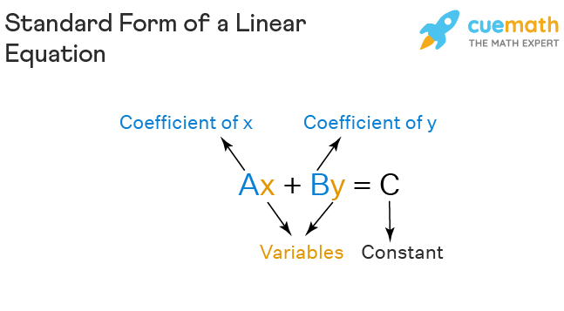
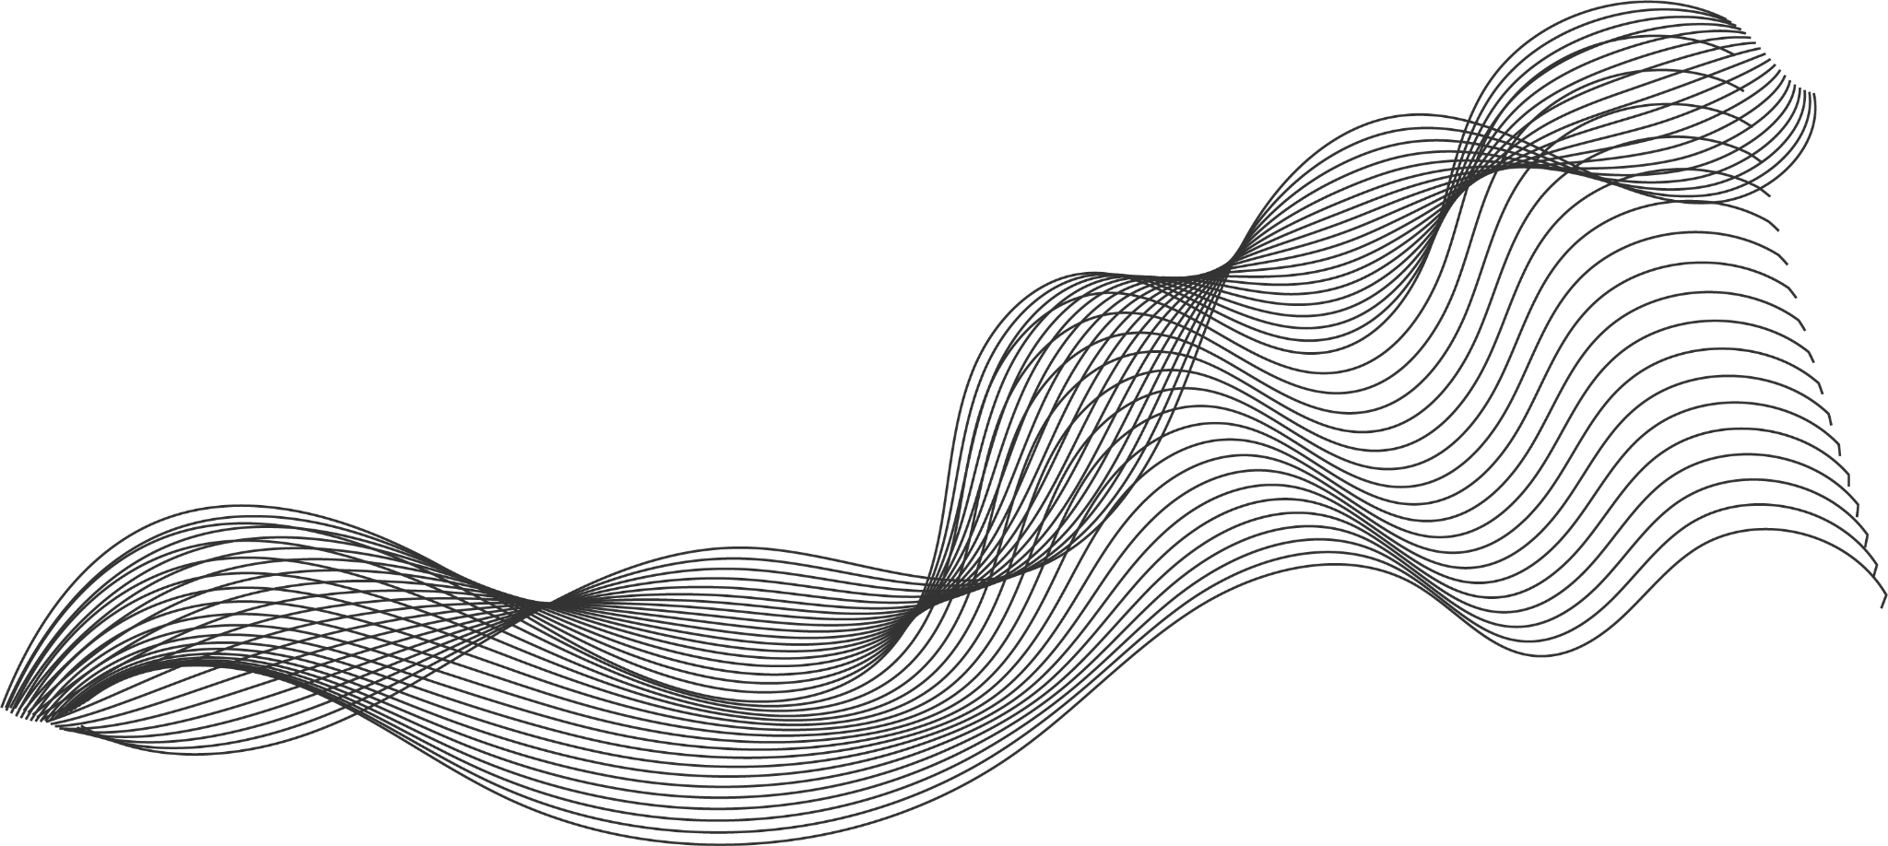
7
01
Definition – Cont.
Bentuk baku atau bentuk umum persamaan linier suatu variabel dituliskan sebagai, Ax + B = 0; dimana A dan B adalah bilangan real , dan x adalah variabel tunggal.
Bentuk standar persamaan linear dua variabel dinyatakan sebagai, Ax + By = C; dimana A, B dan C adalah sembarang bilangan real, dan x dan y adalah variabelnya.
Koefisien: bilangan yang menjabarkan jumlah variabel yang sejenis. Koefisien ini terletak di depan variabel.
Variabel: Pengganti bilangan yang belum diketahui nilainya. Variabel biasanya dilambangkan dengan huruf-huruf seperti a,b,c dan yang lain sebagainya.
Konstanta: Nilai bilangan konstan yang tidak diikuti variabel di belakangnya.
Notes:
setiap angka atau bilangan yang kita temukan dalam operasi hitungan matematika merupakan bagian dari bilangan real.
Sebab, bilangan real tersebut dapat digolongkan menjadi dua jenis, yakni bilangan irasional dan bilangan rasional.
Bilangan irasional adalah bilangan real yang tidak dibagi. Sedangkan bilangan rasional dapat dibagi dan terdiri dari 2 jenis, yakni bilangan pecahan dan bilangan bulat. Selanjutnya, bilangan bulat yang termasuk bagian dari bilangan real tersebut juga dapat dibagi kembali menjadi dua bentuk, yakni bilangan bulat negatif, dan bilangan bulat positif (asli) yang bisa dibagi kembali menjadi jenis bilangan ganjil, genap, dan prima. Bilangan real, yakni bilangan yang terdiri dari angka rill (1,2,3,4,…..n)
Bilangan irasional, yakni bilangan yang tidak bisa dinyatakan dalam bentuk pecahan biasa. Contoh bilangan jenis ini ialah seperti √5,√13,√33,dan lain sebagainya
Bilangan rasional, yakni bilangan yang dinyatakan dalam bentuk pecahan biasa, campuran ataupun desimal
Bilangan bulat, yakni bilangan asli yang terbagi menjadi positif (0,1,2,3,4,…n), dan negatif (-1,-2,-3,…-n)
Bilangan pecahan, yakni bilangan asli dalam bentuk pecahan yang ditandai dengan garis per, misalnya 2/3, ¼, 1 ½ , dan lain sebagainya
Bilangan desimal, yakni bilangan asli yang memiliki tanda koma, misalnya 0,5; 3,4; 26,7; dan sebagainya

Slide 8
8
02
List of Linear Equations
Berdasarkan jumlah variabelnya, persamaan linear dikategorikan menjadi tiga jenis:
1. Persamaan Linear Satu Variabel (PLSV)
2. Persamaan Linear Dua Variabel (PLDV)
3. Persamaan Linear Tiga Variabel (PLTV)

Slide 9
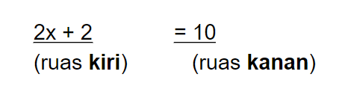
9
02
List of Linear Equations - Persamaan Linear Satu Variabel (PLSV)
Sesuai dengan namanya, persamaan linear satu variabel hanya mengandung satu variabel berpangkat 1 (biasanya tidak ditulis) yang berbentuk kalimat terbuka dengan dihubungkan tanda = (sama dengan)
Kalimat terbuka di sini berarti adalah kalimat yang belum tahu kebenaranya atau bisa jadi benar, bisa jadi juga salah.

Slide 10
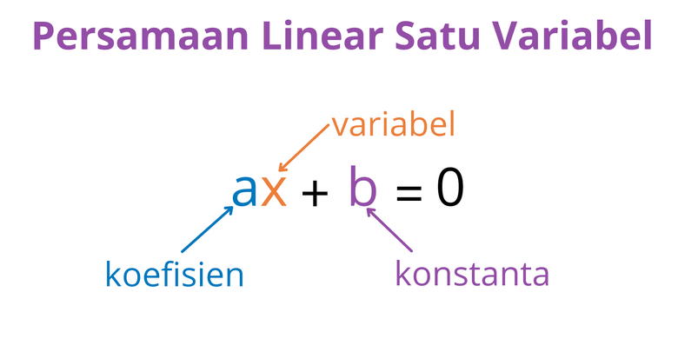
10
02
List of Linear Equations - Persamaan Linear Satu Variabel (PLSV) – Cont.
Bentuk umum dari Persamaan Linear Satu Variabel adalah:
Perlu digaris bawahi adalah variabel tidak selalu menggunakan lambang x, bisa jadi menggunakan y atau yang lainnya.

Slide 11
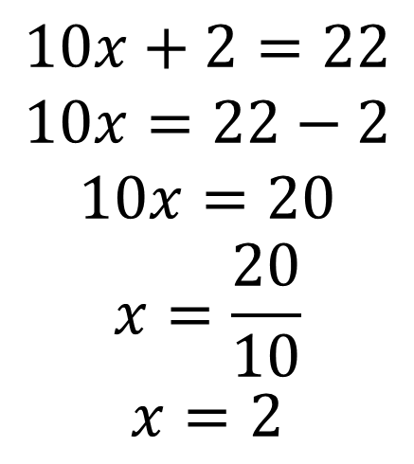
11
02
List of Linear Equations - Persamaan Linear Satu Variabel (PLSV) – Cont.
Contoh sederhana PSLV persamaan $10x+2=22 ;$
$$10x+2=22$$
$$10x=22−2$$
$$10x=20$$
$$x=\frac{20}{10}$$
$$x=2$$
Maka nilai dari huruf x adalah 2.
Dalam hal ini, persamaan $10x+2=22$ adalah persamaan garis lurus karena variabel $x$ memiliki pangkat tertinggi $x^{1}$.

Slide 12



12
02
List of Linear Equations - Persamaan Linear Satu Variabel (PLSV) – Cont.
Persamaan tersebut dapat kita ubah menjadi bentuk $y=mx+b$ yang lebih umum, di mana $m$ adalah koefisien kemiringan (slope) dan $b$ adalah intercept pada sumbu $y$.
Ubah persamaan $10x+2=22$ , menjadi $22=10x+2$
$$y=mx+b$$
$$y=10x+2$$
$$y=10\left(2\right)+2 :Karna x adalah 2$$
$$y=22$$
Sehingga, titik koordinat dari persamaan tersebut adalah (2,22).
Notes:
Slope adalah ukuran kemiringan garis. Nilai slope positif menunjukkan garis naik ke kanan (miring ke atas), sedangkan nilai slope negatif menunjukkan garis turun ke kanan (miring ke bawah). Slope m juga memberikan informasi tentang seberapa curam atau datar garis tersebut. Intercept memberikan informasi tentang titik di mana garis bersilangan dengan sumbu koordinat

Slide 13
13
02
List of Linear Equations - Persamaan Linear Satu Variabel (PLSV) – Cont.
Ketika kita hanya memiliki satu titik koordinat, itu tidak mencukupi untuk menggambar garis secara manual. Untuk menggambar garis, kita membutuhkan setidaknya dua titik yang berbeda pada grafik atau menggunakan tools untuk menggambar graphics.
Dua titik tersebut kemudian dihubungkan dengan garis lurus untuk membentuk grafik persamaan tersebut.

Slide 14
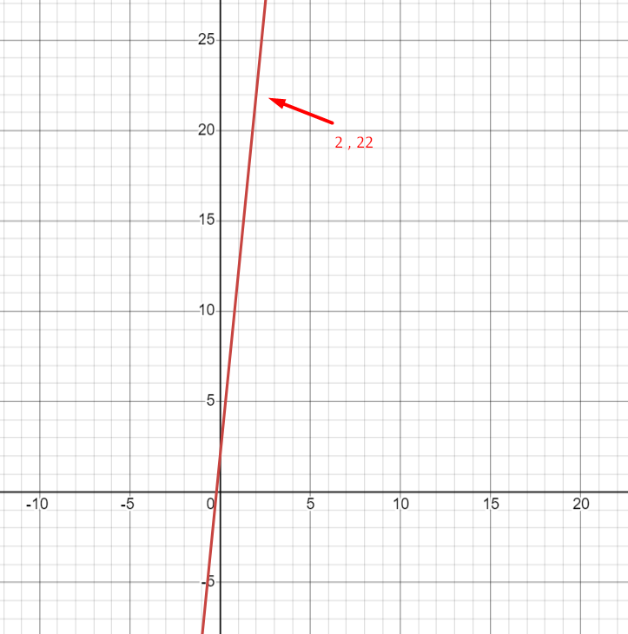

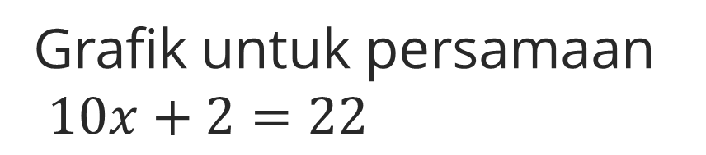
14
02
List of Linear Equations - Persamaan Linear Satu Variabel (PLSV) – Cont.
Grafik untuk persamaan
$10x+2=22$
Untuk melihat grahics garis nya bisa dilihat di link ini: https://www.desmos.com/calculator Dengan persamaan y = 10x + 2

Slide 15
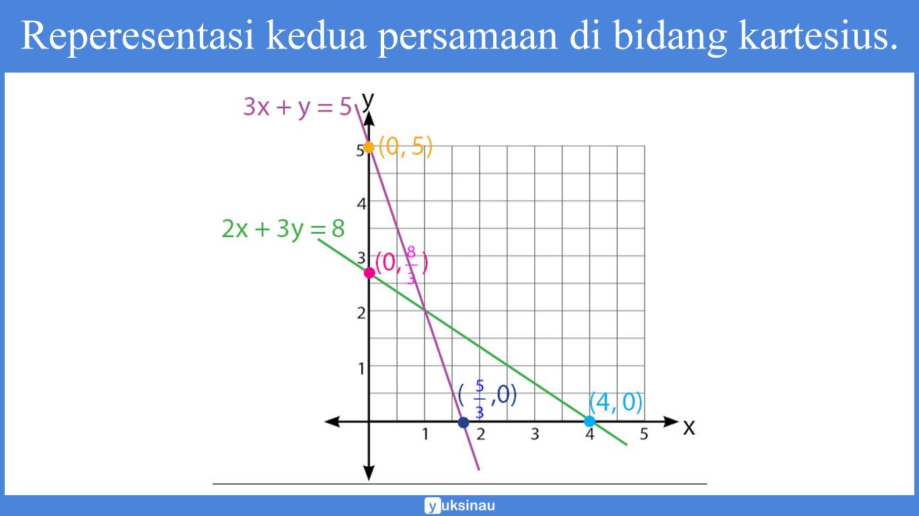
15
02
List of Linear Equations - Persamaan Linear Dua Variabel (PLDV)
Sistem persamaan linear dua variabel atau dalam matematika biasa disingkat SPLDV adalah suatu persamaan matematika yang terdiri atas dua persamaan linear (PLDV), yang masing-masing bervariabel dua, misalnya variabel x dan variabel y.

Slide 16
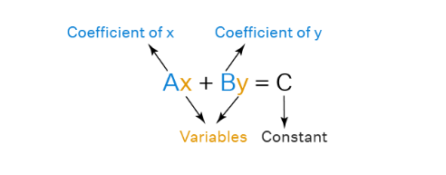
16
02
List of Linear Equations - Persamaan Linear Dua Variabel (PLDV) – Cont.
Ciri-Ciri SPLDV:
Sudah jelas terdiri dari 2 variable
Kedua variabel pada SPLDV hanya memiliki derajat satu atau berpangkat satu
Menggunakan relasi tanda sama dengan (=)
Tidak terdapat perkalian variabel dalam setiap persamaannya

Slide 17
17
02
List of Linear Equations - Persamaan Linear Dua Variabel (PLDV) – Cont.
Langkah-Langkah untuk Menyelesaikan Masalah dengan SPLDV
Terdapat langkah-langkah tertentu untuk menyelesaikan masalah dengan menggunakan SPLDV, yaitu:
Mengganti setiap besaran yang ada di masalah tersebut dengan variabel (biasanya dilambangkan dengan huruf atau simbol).
Membuat model Matematika dari masalah tersebut. Model Matematika ini dirumuskan mengikuti bentuk umum SPLDV.
Mencari solusi dari model permasalahan tersebut dengan menggunakan metode penyelesaian SPLDV.

Slide 18
18
02
List of Linear Equations - Persamaan Linear Dua Variabel (PLDV) – Cont.
Metode Penyelesaian Sistem Persamaan Linear Dua Variabel (SPLDV)
Terdapat 4 metode yang dapat digunakan untuk menyelesaikan SPLDV, di antaranya metode grafik, metode eliminasi, metode substitusi, dan metode campuran. Yuk, simak masing-masing penjelasannya disertai contoh soal!
1. Metode Grafik
Pada metode grafik cara yang paling mudah untuk menyelesaikan persamaan 2 variable adalah dengan menggambar grafik adalah dengan mencari titik potong terhadap sumbu x dan sumbu y.
2. Metode Eliminasi
Metode yang kedua adalah metode eliminasi. Metode ini bertujuan untuk mengeliminasi (menghilangkan) salah satu variabel, sehingga nilai variabel lainnya bisa diketahui.
3. Metode Substitusi
Metode substitusi bertujuan untuk mengganti nilai suatu variabel pada suatu persamaan dari persamaan lainnya.
4. Metode Campuran (Gabungan)
Metode ini merupakan gabungan dari metode eliminasi dan substitusi. Menggunakan metode eliminasi untuk mencari nilai x terlebih dahulu, kemudian ganti variabel x dengan nilai x yang sudah diperoleh dengan menggunakan metode substitusi untuk memperoleh nilai y.

Slide 19
19
02
List of Linear Equations - Persamaan Linear Dua Variabel (PLDV) – Cont.
1. Metode Grafik
Berikut ini adalah langkah-langkah penyelesaian SPLDV dengan metode grafik: 1. Tentukan titik potong salah satu persamaan linear dengan sumbu X atau sumbu Y. 2. Hubungkan kedua titik potong dengan menggunakan garis lurus. 3. Lakukan langkah 1 dan 2 untuk persamaan lain pada SPLDV. 4. Jika kedua titik berpotongan di (x,y) = (x1, y1), penyelesaian SPLD adalah x=x1 dan y=y1. 5. Jika kedua titik tidak berpotongan, SPLDV tidak memiliki penyelesaian. (karna garis yang terbentuk adalah garis sejajar)

Slide 20
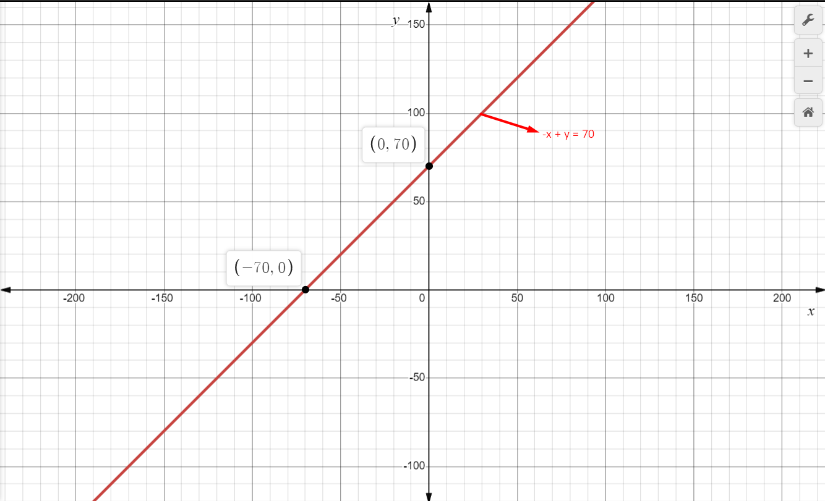


20
02
List of Linear Equations - Persamaan Linear Dua Variabel (PLDV) – Cont.
1. Metode Grafik
Sebagai Contoh diketahui Persamaan 1 : $−x+y=70$
Persamaan 2 : $2x −y=30$
Penyelesaian : Langkah awal, buat garis lurus kedua persamaan tersebut Persamaan 1 : $−x+y=70$ ;
<-> $y=70+x$ ---- ; x = 0
<-> $y=70+0$
<-> $y=70$
<-> $−x=70−y$
<-> $x=−70+y$ ---- ; y = 0
<-> $x=−70$
Didapatkan titik nya ada pada (0,70) , (-70 , 0)

Slide 21
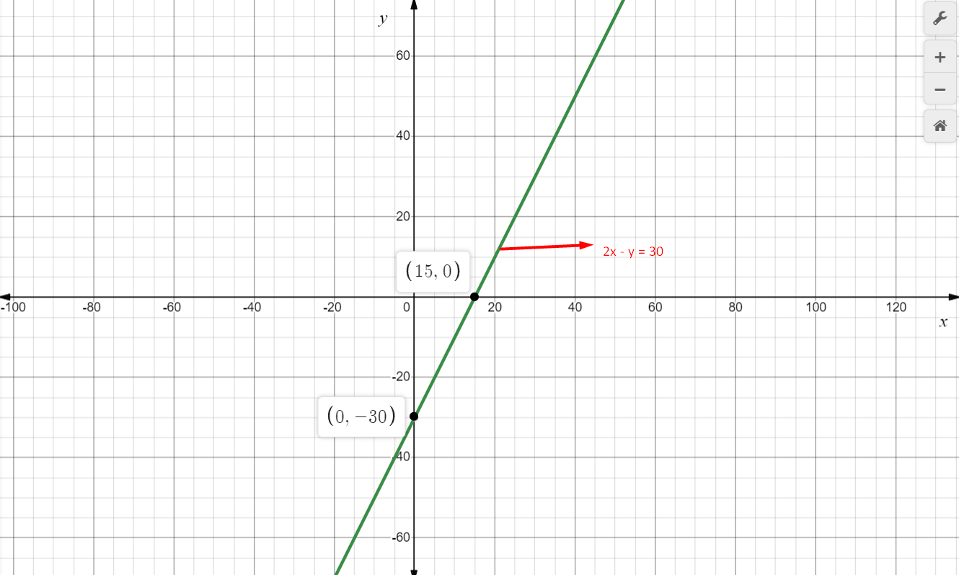

21
02
List of Linear Equations - Persamaan Linear Dua Variabel (PLDV) – Cont.
1. Metode Grafik
Persamaan 2 :$2x −y=30$;
<-> $−y=30 −2x$ ---- ; x = 0
<-> $y=−30 −2\left(0\right)$
<-> $y=−30$
<-> $2x=30+y$
<-> $x=\frac{30+y}{2}$ -----; y = 0
<-> $x=\frac{30+0}{2}$
<-> $x=\frac{30}{2}=15$
Didapatkan titik nya ada pada (0,-30) , (15 , 0)

Slide 22
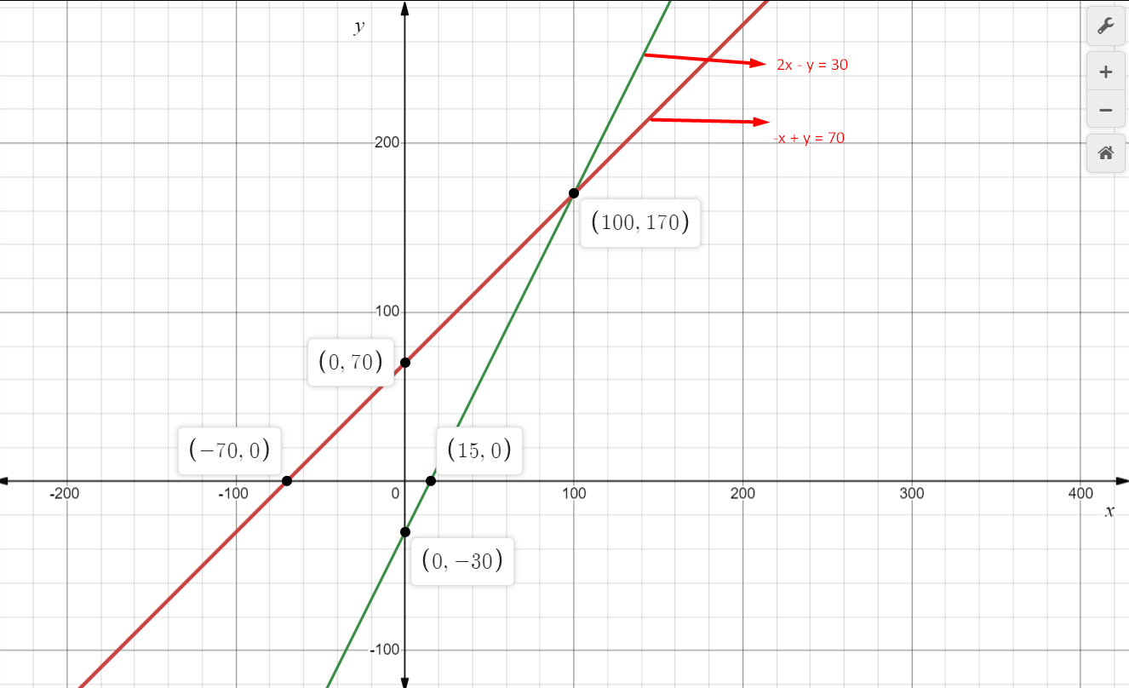
22
02
List of Linear Equations - Persamaan Linear Dua Variabel (PLDV) – Cont.
1. Metode Grafik
Langkah selanjutnya adalah cari titik potong antara persamaan 1 dan persamaan 2 dengan grafik.
Dari grafik disamping di dapatkan bahwa titik potong antara persamaan linear 2x-y = 30 dan –x + y = 70 adalah (100, 170), Jadi, penyelesaian SPLDV untuk persamaan tersebut adalah x = 100 dan y = 170
Note : Penggambaran grafik diatas menggunakan https://www.desmos.com/calculator
Notes:
Aljabar adalah salah satu bagian dari ilmu matematika terkait ilmu bilangan,geometri dan analisis penyelesaiannya dengan menggunakan atau mengandung huruf-huruf atau yang biasa kita sebut sebagai variabel. Aljabar berasal dari Bahasa arab yang artinya melengkapi sedangkan dalam Bahasa inggris Aljabar disebut Algebra.

Slide 23
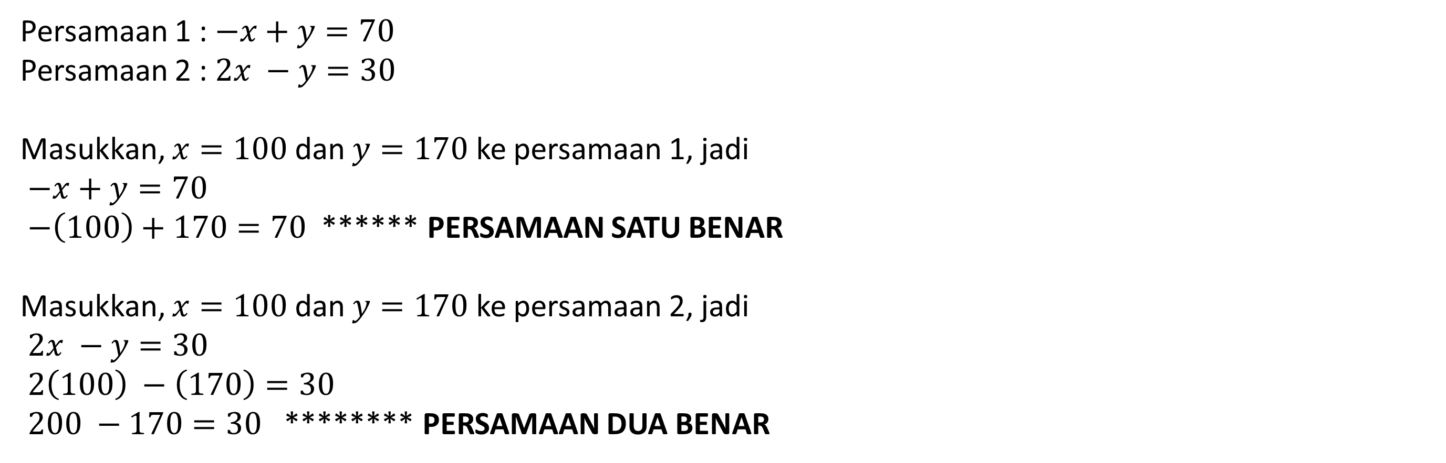
23
02
List of Linear Equations - Persamaan Linear Dua Variabel (PLDV) – Cont.
1. Metode Grafik
Pembuktiaan bahwa $x=100$ dan $y=170$
Persamaan 1 : $−x+y=70$
Persamaan 2 : $2x −y=30$ Masukkan, $x=100$ dan $y=170$ ke persamaan 1, jadi
$−x+y=70$
$−\left(100\right)+170=70$ ****** PERSAMAAN SATU BENAR
Masukkan, $x=100$ dan $y=170$ ke persamaan 2, jadi
$2x −y=30$
$2\left(100\right) −\left(170\right)=30$
$200 −170=30$ ******** PERSAMAAN DUA BENAR
TERBUKTI!

Slide 24
24
02
List of Linear Equations - Persamaan Linear Dua Variabel (PLDV) – Cont.
2. Metode Eliminasi
Metode ini bertujuan untuk mengeliminasi (menghilangkan) salah satu variabel, sehingga nilai variabel lainnya bisa diketahui.
Langkah Langkah pengerjaan metode ini adalah sbb: 1. Menyamakan salah satu koefisien dari variabel x atau y dari kedua persamaan dengan cara mengalikan konstanta yang sesuai. 2. Hilangkan variabel yang memiliki koefisien yang sama dengan cara menambahkan atau mengurangkan kedua persamaan. 3. Ulangi kedua langkah untuk mendapatkan varibel yang belum diketahui. 4. Penyelesaiannya adalah (x, y).

Slide 25
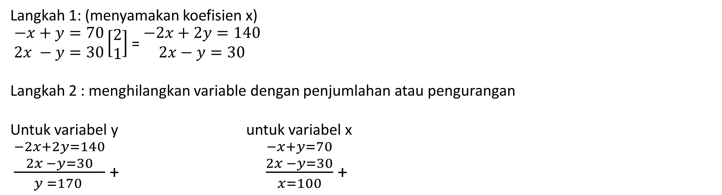
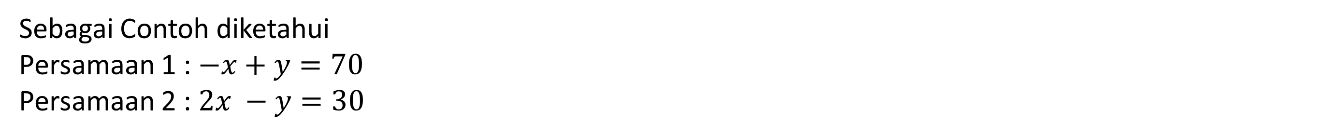
25
02
List of Linear Equations - Persamaan Linear Dua Variabel (PLDV) – Cont.
2. Metode Eliminasi
Sebagai Contoh diketahui Persamaan 1 : $−x+y=70$
Persamaan 2 : $2x −y=30$
Langkah 1: (menyamakan koefisien x)
$\begin{matrix}−x+y=70 \\ 2x −y=30\end{matrix}\left[\begin{matrix}2 \\ 1\end{matrix}\right]$ = $\begin{matrix}−2x+2y=140 \\ 2x−y=30\end{matrix}$
Langkah 2 : menghilangkan variable dengan penjumlahan atau pengurangan Untuk variabel y untuk variabel x
$\frac{\begin{matrix}−2x+2y=140 \\ 2x −y=30\end{matrix}}{y =170 }$ + $\frac{\begin{matrix}−x+y=70 \\ 2x −y=30\end{matrix}}{x=100}$ +
Jadi didapatkan bahwa nilah x = 100 dan y = 170 (Hasil SPLDV sama dengan menggunakan metode grafik)

Slide 26
26
02
List of Linear Equations - Persamaan Linear Dua Variabel (PLDV) – Cont.
3. Metode Substitusi
Metode substitusi bertujuan untuk mengganti nilai suatu variabel pada suatu persamaan dari persamaan lainnya.
Langkah-langkah menyelesaikan SPLDV dengan metode substitusi :
1. Mengubah salah satu persamaan menjadi bentuk y = ax + b atau x = cy + d. TRIK!! Pilih persamaan yang paling mudah untuk diubah 2. Substitusi nilai x atau y yang diperoleh pada langkah pertama ke persamaan yang lainnya.
3. Selesaikan persamaan untuk mendapatkan nilai x atau y.
4. Substitusi nilai x atau y yang diperoleh pada langkah ketiga pada salah satu persamaan untuk mendapatkan nilai dari varabel yang belum diketahui.
5. Penyelesaiannya adalah (x, y).
Notes:
Aljabar adalah salah satu bagian dari ilmu matematika terkait ilmu bilangan,geometri dan analisis penyelesaiannya dengan menggunakan atau mengandung huruf-huruf atau yang biasa kita sebut sebagai variabel. Aljabar berasal dari Bahasa arab yang artinya melengkapi sedangkan dalam Bahasa inggris Aljabar disebut Algebra.

Slide 27
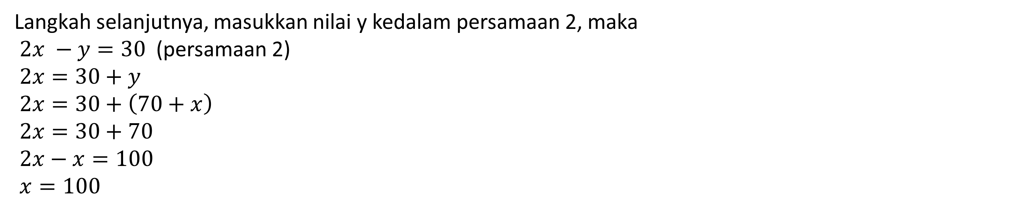
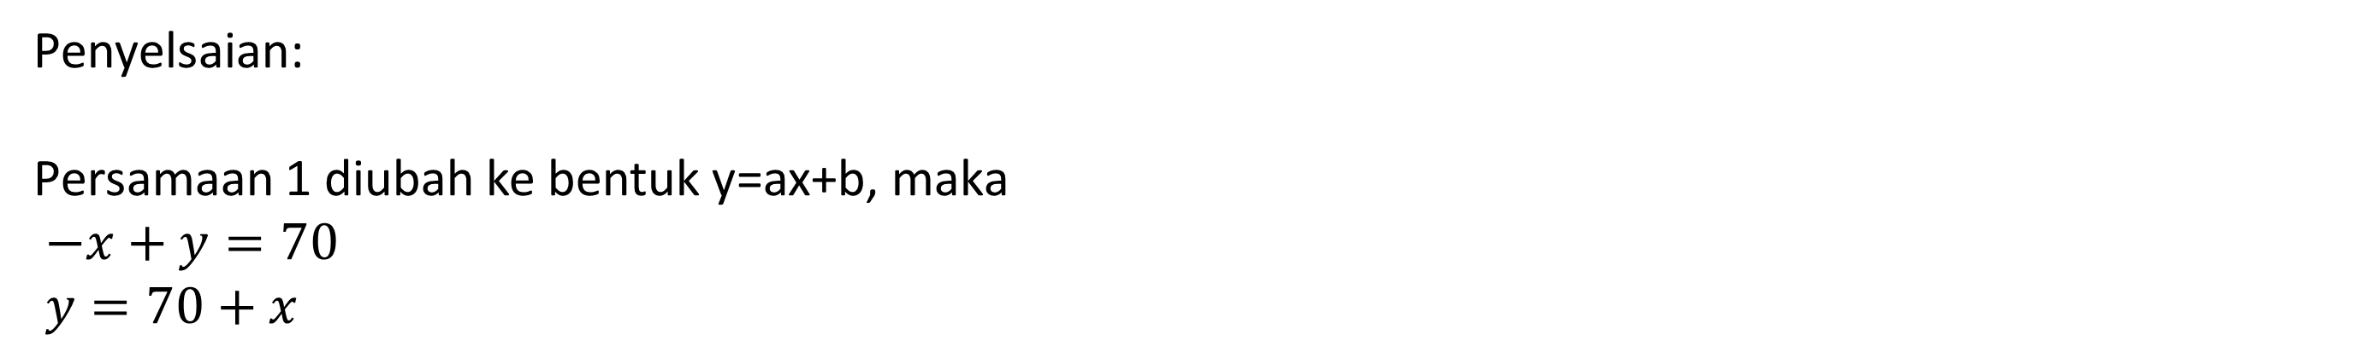
27
02
List of Linear Equations - Persamaan Linear Dua Variabel (PLDV) – Cont.
3. Metode Substitusi
Sebagai Contoh diketahui Persamaan 1 : $−x+y=70$
Persamaan 2 : $2x −y=30$
Penyelsaian:
Persamaan 1 diubah ke bentuk y=ax+b, maka $−x+y=70$
$y=70+x$
Langkah selanjutnya, masukkan nilai y kedalam persamaan 2, maka
$2x −y=30$ (persamaan 2)
$2x=30+y$
$2x=30+\left(70+x\right)$
$2x=30+70$
$2x−x=100$
$x=100$
Notes:
setiap angka atau bilangan yang kita temukan dalam operasi hitungan matematika merupakan bagian dari bilangan real.
Sebab, bilangan real tersebut dapat digolongkan menjadi dua jenis, yakni bilangan irasional dan bilangan rasional.
Bilangan irasional adalah bilangan real yang tidak dibagi. Sedangkan bilangan rasional dapat dibagi dan terdiri dari 2 jenis, yakni bilangan pecahan dan bilangan bulat. Selanjutnya, bilangan bulat yang termasuk bagian dari bilangan real tersebut juga dapat dibagi kembali menjadi dua bentuk, yakni bilangan bulat negatif, dan bilangan bulat positif (asli) yang bisa dibagi kembali menjadi jenis bilangan ganjil, genap, dan prima. Bilangan real, yakni bilangan yang terdiri dari angka rill (1,2,3,4,…..n)
Bilangan irasional, yakni bilangan yang tidak bisa dinyatakan dalam bentuk pecahan biasa. Contoh bilangan jenis ini ialah seperti √5,√13,√33,dan lain sebagainya
Bilangan rasional, yakni bilangan yang dinyatakan dalam bentuk pecahan biasa, campuran ataupun desimal
Bilangan bulat, yakni bilangan asli yang terbagi menjadi positif (0,1,2,3,4,…n), dan negatif (-1,-2,-3,…-n)
Bilangan pecahan, yakni bilangan asli dalam bentuk pecahan yang ditandai dengan garis per, misalnya 2/3, ¼, 1 ½ , dan lain sebagainya
Bilangan desimal, yakni bilangan asli yang memiliki tanda koma, misalnya 0,5; 3,4; 26,7; dan sebagainya

Slide 28
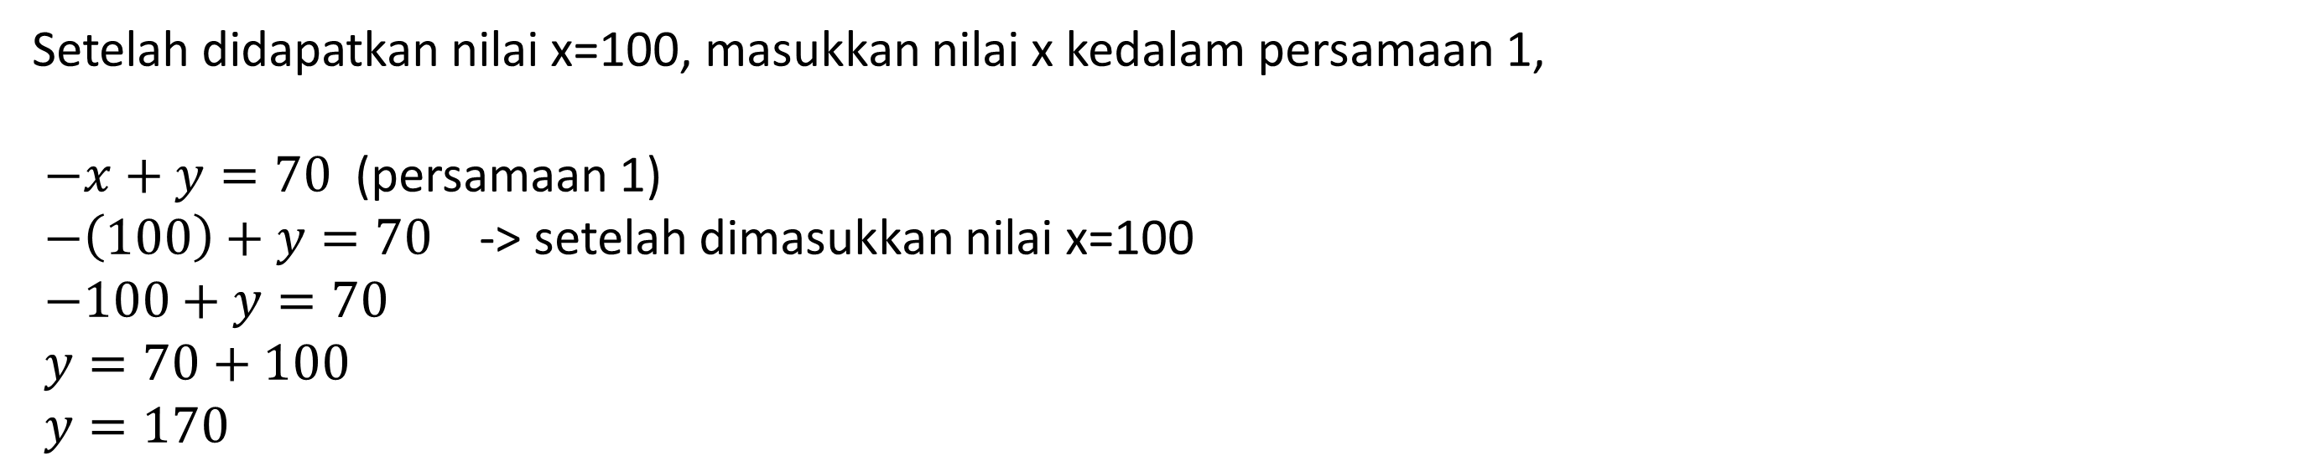
28
02
List of Linear Equations - Persamaan Linear Dua Variabel (PLDV) – Cont.
3. Metode Substitusi
Setelah didapatkan nilai x=100, masukkan nilai x kedalam persamaan 1,
$−x+y=70$ (persamaan 1)
$−\left(100\right)+y=70$ -> setelah dimasukkan nilai x=100
$−100+y=70$
$y=70+100$
$y=170$
Jadi, Penyelesaian SPLDV dengan metode substitusi untuk kedua persamaan tersebut adalah (100, 170)
Hasil penyelesaian sama dengan hasil penyelesaian dengan menggunakan metode grafik dan eliminasi

Slide 29
29
02
List of Linear Equations - Persamaan Linear Dua Variabel (PLDV) – Cont.
4. Metode Campuran
Metode ini juga sering dikenal dengan metode hybrid. Metode ini menggabungkan kedua metode eliminasi dan substitusi untuk mencari solusi dari persamaan dua variabel. Metode gabungan ini biasanya dipakai sebagai cara alternatif untuk menentukan nilai dengan lebih cepat. Metode ini digunakan dengan cara memakai metode eliminasi untuk mencari nilai satu variabel dan memakai metode substitusi untuk mencari nilai variabel lainnya.

Slide 30
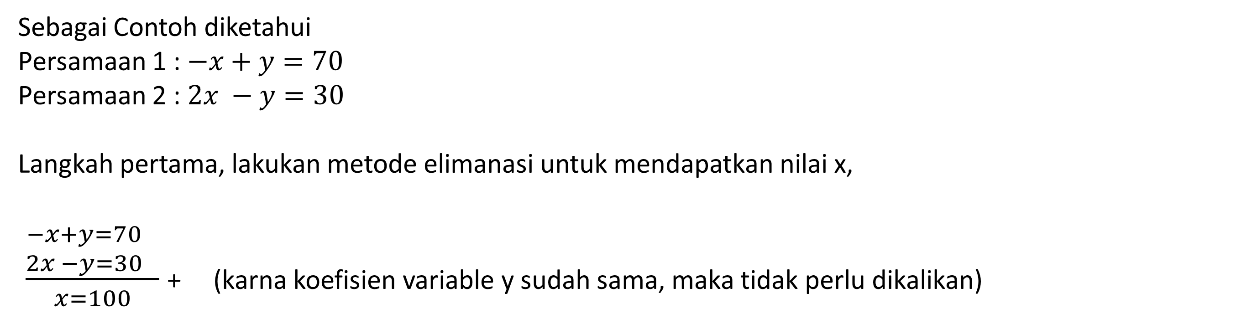
30
02
List of Linear Equations - Persamaan Linear Dua Variabel (PLDV) – Cont.
4. Metode Campuran
Sebagai Contoh diketahui Persamaan 1 : $−x+y=70$
Persamaan 2 : $2x −y=30$
Langkah pertama, lakukan metode elimanasi untuk mendapatkan nilai x,
$\frac{\begin{matrix}−x+y=70 \\ 2x −y=30\end{matrix} }{x=100}$ + (karna koefisien variable y sudah sama, maka tidak perlu dikalikan)
Dengan menggunakan metode eliminasi, nilai x didapatkan dalah 100

Slide 31
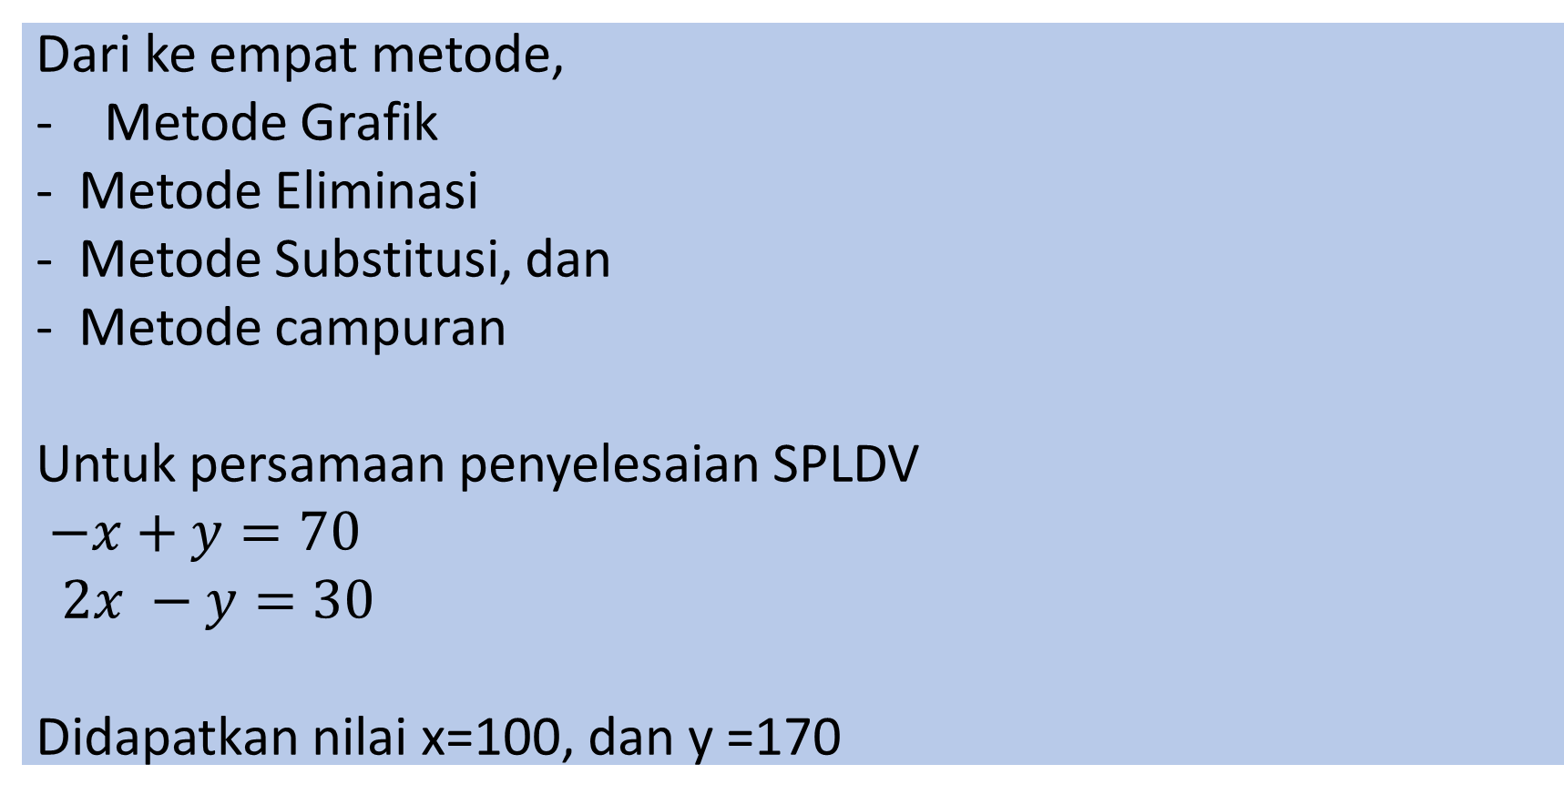
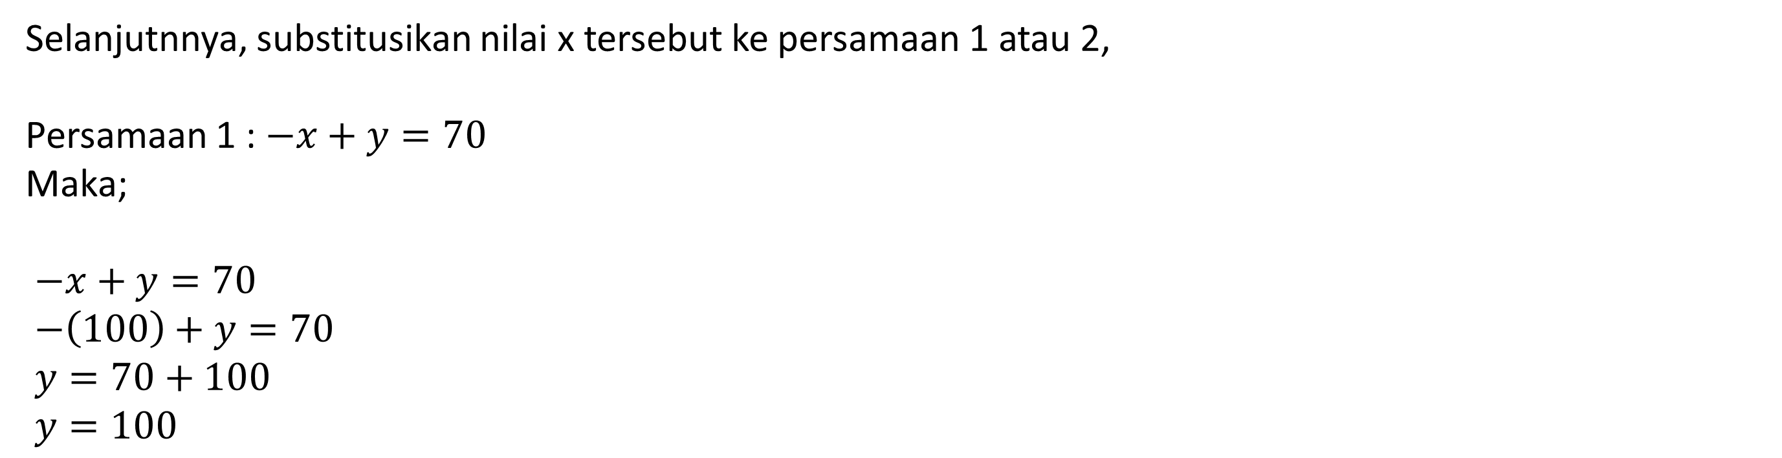
31
02
List of Linear Equations - Persamaan Linear Dua Variabel (PLDV) – Cont.
4. Metode Campuran
Selanjutnnya, substitusikan nilai x tersebut ke persamaan 1 atau 2,
Persamaan 1 : $−x+y=70$
Maka;
$−x+y=70$
$−\left(100\right)+y=70$
$y=70+100$
$y=100$
Dari ke empat metode,
- Metode Grafik
Metode Eliminasi
Metode Substitusi, dan
Metode campuran
Untuk persamaan penyelesaian SPLDV $−x+y=70$
$2x −y=30$
Didapatkan nilai x=100, dan y =170

Slide 32
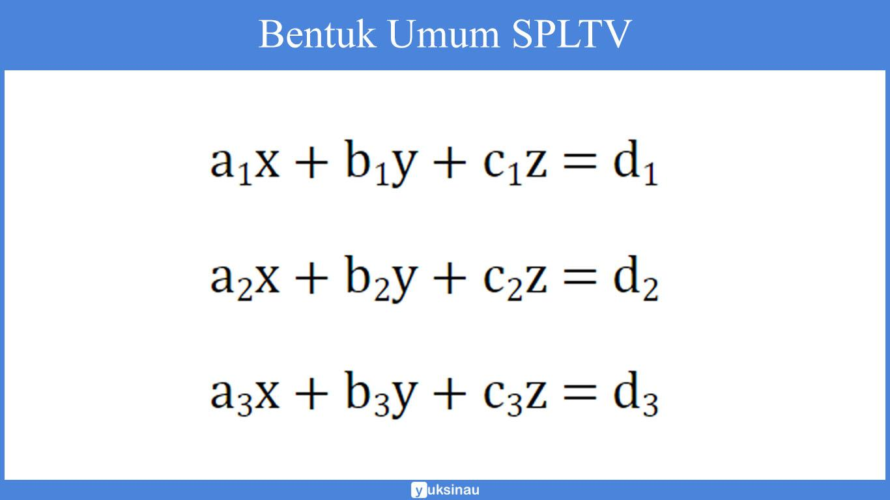
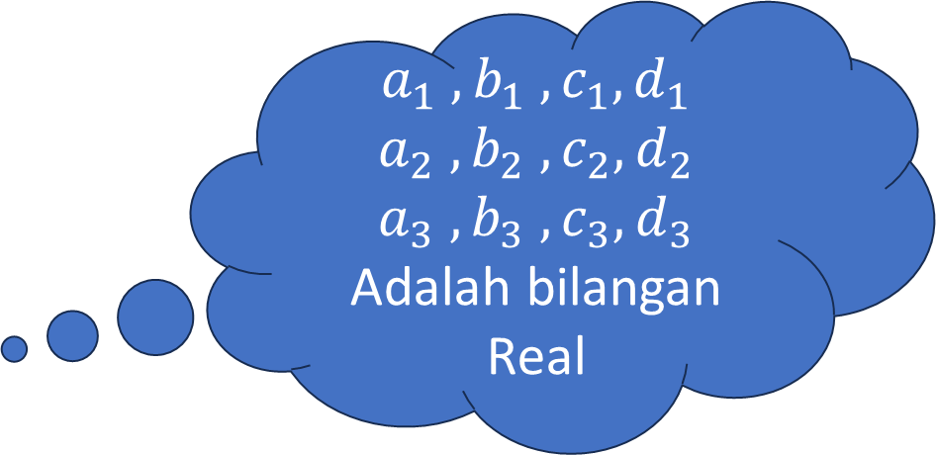
32
02
List of Linear Equations - Persamaan Linear Tiga Variabel (PLTV)
Sesuai namanya, SPLTV sedikit berbeda SPLDV. Sistem persamaan linear tiga variabel adalah persamaan linear yang mengandung tiga variabel. Misalnya, variabel x, y, dan z.
$$a_{1} ,b_{1} ,c_{1},d_{1}$$
$$a_{2} ,b_{2} ,c_{2},d_{2}$$
$$a_{3} ,b_{3} ,c_{3},d_{3}$$
Adalah bilangan Real

Slide 33
33
02
List of Linear Equations - Persamaan Linear Tiga Variabel (PLTV) – Cont.
Adapun beberapa metode yang dapat digunakan untuk menyelesaikan SPLTV (Sistem Persamaan Linear Tiga Variabel):
Substitusi Penyelesaian SPLTV adalah dengan menyelesaikan satu persamaan untuk mendapatkan nilai satu variabel, kemudian mensubstitusikan nilainya ke persamaan lain untuk mendapatkan nilai variabel berikutnya, dan seterusnya. Menggunakan metode ini sama persis dengan SPLDV (persamaan linear 2 variable)
Eliminasi - Eliminasi Sederhana: Menghilangkan salah satu variabel dengan menambahkan atau mengurangkan dua persamaan yang memiliki koefisien variabel yang sama. Penyelesaian dengan metode eliminasi sederhana sama dengan menyelesaiakan SPLDV. - Eliminasi Gauss Jordan: Menghilangkan variabel secara sistematis dengan menggunakan operasi baris pada matriks yang mewakili SPLTV. (akan dijelaskan perhitungannya di slide selanjutnya)

Slide 34
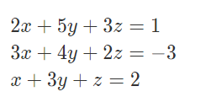
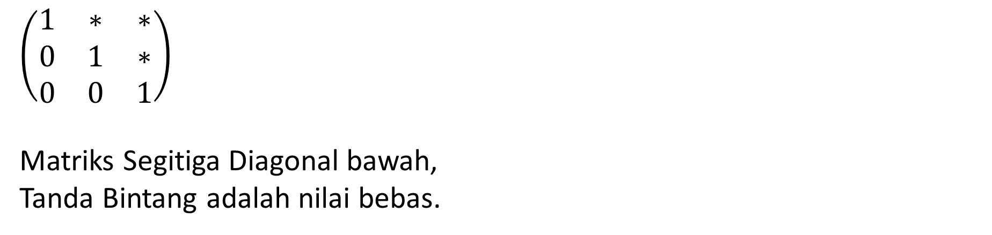
34
02
List of Linear Equations - Persamaan Linear Tiga Variabel (PLTV) – Cont.
Eliminasi Gauss Jordan
Penggunaan eliminasi gauss Jordan akan sangat lebih practice jika digunakan dengan menerapkan matriks segitga bawah dengan diagonal 1. Artinya Ketika matriks segitiga sudah terbentuk, maka salah satu variable nya juga sudah didapatkan, dan penyelesaian persamaan selanjutnya bisa digunakan eliminasi sederhana.
$\left(\begin{matrix}1 & ∗ & ∗ \\ 0 & 1 & ∗ \\ 0 & 0 & 1\end{matrix}\right)$ Matriks Segitiga Diagonal bawah, Tanda Bintang adalah nilai bebas.
Sebagai contoh; Jika diketahui persamaan

Slide 35
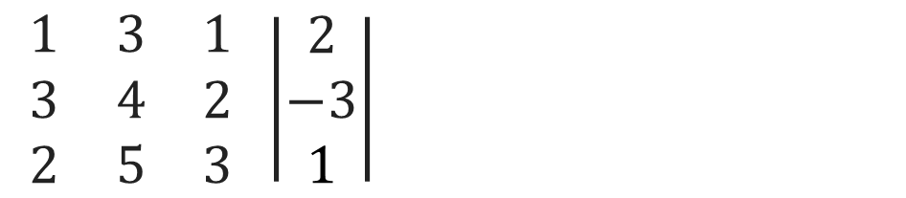

35
02
List of Linear Equations - Persamaan Linear Tiga Variabel (PLTV) – Cont.
Eliminasi Gauss Jordan
Langkah pertama, Ubah ketiga persamaan tersebut menjadi matriks. 2x + 5y +3z = 1
3x + 4y + 2z = -3
x + 3y + z = 2 menjadi matriks, $\begin{matrix}2 & 5 & 3 \\ 3 & 4 & 2 \\ 1 & 3 & 1\end{matrix} \left|\begin{matrix}1 \\ −3 \\ 2\end{matrix}\right|$ $\begin{matrix} \left(baris\right)b1 \\ (baris)b2 \\ (baris)b3\end{matrix}$
Selanjutnya tukar baris 1 dengan baris 3
$\begin{matrix}1 & 3 & 1 \\ 3 & 4 & 2 \\ 2 & 5 & 3\end{matrix} \left|\begin{matrix}2 \\ −3 \\ 1\end{matrix}\right|$
Kenapa baris nya diubah???

Slide 36
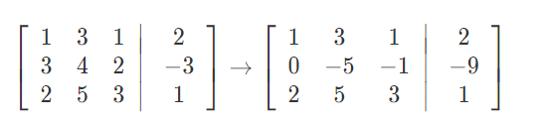
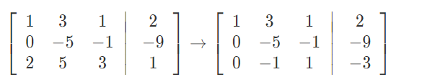
36
02
List of Linear Equations - Persamaan Linear Tiga Variabel (PLTV) – Cont.
Eliminasi Gauss Jordan
Selanjutnya kita akan menyederhanakan (membuat menjadi 0) bentuk baris ke-2 dan ke-3 sekaligus yaitu dengan operasi
Baris kedua : −3b1+b2 ​ sehingga didapat :
Kemudian dilanjut dengan operasi −2b1+b3 untuk baris ketiga

Slide 37
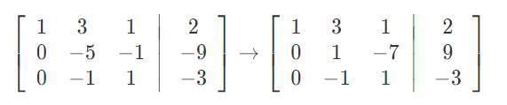
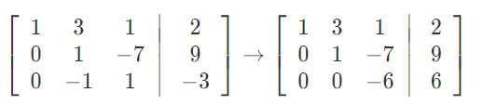
37
02
List of Linear Equations - Persamaan Linear Tiga Variabel (PLTV) – Cont.
Eliminasi Gauss Jordan
Langkah 3
Kita akan membuat 1 pertama pada baris kedua dengan operasi −6b3+b2 sehinga diperoleh
Langkah 4
Kita akan menyederhanakan lagi baris ke-3 dengan operasi 1b2+b3 sehingga diperoleh :

Slide 38
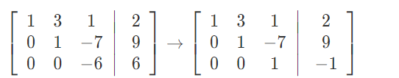
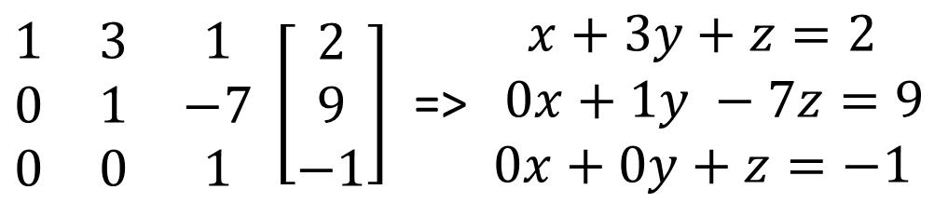
38
02
List of Linear Equations - Persamaan Linear Tiga Variabel (PLTV) – Cont.
Eliminasi Gauss Jordan
Langkah 5
Selanjutnya kita akan membentuk 1 pertama pada baris ke-3 dengan operasi $−\frac{1}{6}b3$
Matriks ini sudah membentuk matriks segitiga bawah, dan diagonal 1, seingga kita dapat menyimpulkan
$\begin{matrix}1 & 3 & 1 \\ 0 & 1 & −7 \\ 0 & 0 & 1\end{matrix} \left[\begin{matrix}2 \\ 9 \\ −1\end{matrix}\right]$ => $\begin{matrix}x+3y+z=2 \\ 0x+1y −7z=9 \\ 0x+0y+z=−1\end{matrix}$

Slide 39
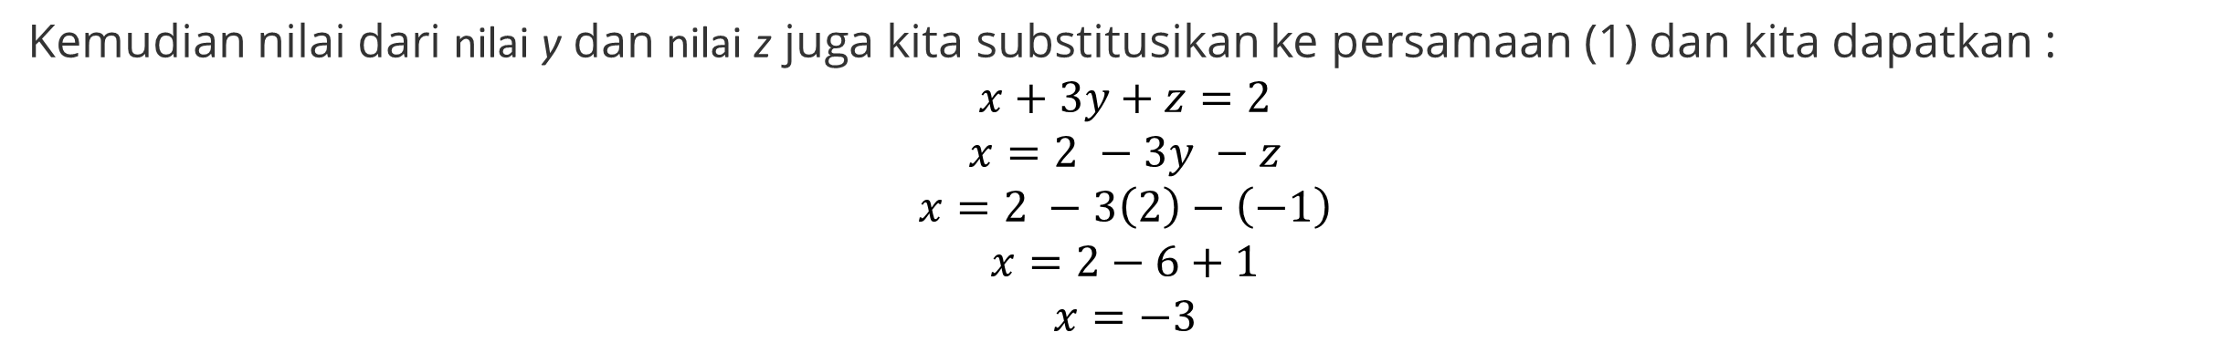
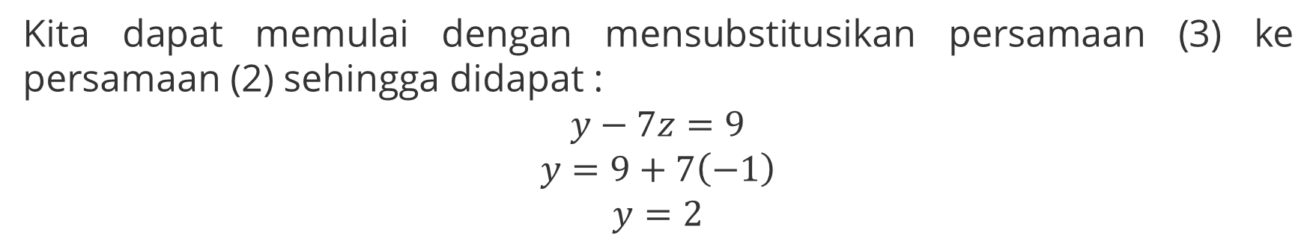
39
02
List of Linear Equations - Persamaan Linear Tiga Variabel (PLTV) – Cont.
Eliminasi Gauss Jordan
Kita dapat memulai dengan mensubstitusikan persamaan (3) ke persamaan (2) sehingga didapat :
$$y−7z=9$$
$$y=9+7\left(−1\right)$$
$y=2$
Kemudian nilai dari nilai y dan nilai z juga kita substitusikan ke persamaan (1) dan kita dapatkan :
$$x+3y+z=2$$
$$x=2 −3y −z$$
$$x=2 −3\left(2\right)−\left(−1\right)$$
$$x=2−6+1$$
$$x=−3$$
Jadi didapat solusi tunggal yaitu $x=−3 , y=2 , z=−1$
Notes:
Aljabar adalah salah satu bagian dari ilmu matematika terkait ilmu bilangan,geometri dan analisis penyelesaiannya dengan menggunakan atau mengandung huruf-huruf atau yang biasa kita sebut sebagai variabel. Aljabar berasal dari Bahasa arab yang artinya melengkapi sedangkan dalam Bahasa inggris Aljabar disebut Algebra.

Slide 40
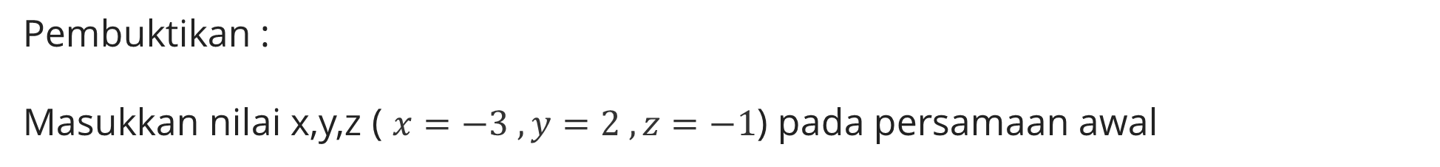
40
02
List of Linear Equations - Persamaan Linear Tiga Variabel (PLTV) – Cont.
Eliminasi Gauss Jordan
Pembuktikan : Masukkan nilai x,y,z ( $x=−3 , y=2 , z=−1$) pada persamaan awal
2x + 5y +3z = 1 -> persamaan 1 2(-3) + 5(2) + 3(-1) = 1
-6 + 10 -9 = 1
1=1 -> Terbukti
3x + 4y + 2z = -3 -> Persamaan 2
3(-3) + 4(2) + 2(-1) = -3
-9 + 8 – 2 = -3
-3 =-3 -> Terbukti
x + 3y + z = 2 -> Persamaan 3
(-3) + 3(2) + (-1) = 2
-3 + 6 -1 – 2
2 = 2 -> Terbukti

Slide 41
41
03
Sample Linear Equations calculation in real life
Bu Riani membeli beras 5 kg Grade A, 2 kg grade B, dan 3 kg grade C seharga Rp 132.000,-. Di hari yang sama Bu Irma membeli beras di toko yang sama untuk 7 kg beras Grade B dan 3 Grade C seharga Rp 127.000,-. Tetangga yang lain pun membeli beras di toko yang sama dengan Bu Riani dan Bu Irma dengan harga Rp 39.000,- untuk 3 kg beras Grade B. Berapakah harga beras Grade A per kilonya?

Slide 42
42
03
Sample Linear Equations calculation in real life
Sehingga dari soal tersebut kita bisa ubah ke model matematika dalam bentuk persamaan: Persamaan 1
5A + 2B + 3C = 132.000
Persamaan 2
7B + 3C = 127.000
Persamaan 3
3B = 39.000
dengan A : Beras Grade A
B : Beras Grade B
C : Beras Grade C

Slide 43
43
03
Sample Linear Equations calculation in real life
Sehingga di persamaan 3 kita mendapatkan beras grade B dengan harga perkilo
3B = 39.000
B = 39.000 / 3 = 13.000
Dan, Kita bisa mencari nilai Grade C dengan mensubstitusi nilai grade B pada persamaan 2 7B + 3C = 127.000 7(13.000) + 3C = 127.000
91.000 + 3C = 127.000
3C = 127.000 - 91.000
3C = 36.000
C = 36.000 / 3 = 12.000, Jadi, beras Grade C senilai Rp 12.000/kg Dan mencari nilai Grade A dengan mensubstitusi nilai grade B dan nilai grade C pada persamaan 1
5A + 2B + 3C = 132.000
5A + 2(13.000) + 3(12.000) = 132.000
5A + 26.000 + 36.000. = 132.000
5A + 62.000. = 132.000
5A. = 132.000 - 62.000
5A. = 70.000
A. = 14.000
Jadi, beras Grade A senilai Rp 14.000/kg

Slide 44
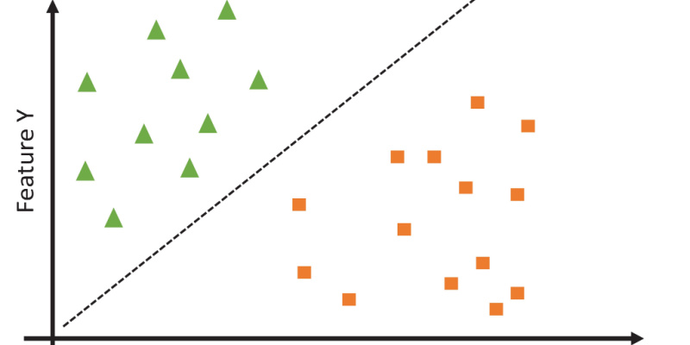
44
04
Implemented Linear Equations in computer science
Salah satu penerapan Persamaan linear dibidang computer science adalah algoritma SVM (Suppoer Vector Machines)
Support Vector Machines (SVM) adalah algoritma pembelajaran mesin yang ampuh untuk klasifikasi data.
Konsep
Bayangkan SVM seperti tembok pemisah:
Tembok ini memisahkan dua kelompok data, misal "kucing" dan "anjing".
Kita ingin tembok yang sekuat mungkin agar tidak ada data yang salah klasifikasi (misalnya, kucing dikira anjing).
Pemisah ini disebut hyperplane dalam SVM

Slide 45
45
04
Implemented Linear Equations in computer science – Cont.
Persamaan linear membantu membangun tembok ini:
Persamaan linear seperti garis lurus: y = mx + b. (Sudah dibahas pada Persamaan linear satu variable)
SVM menggunakan persamaan linear untuk membuat hiperplan (garis lurus), yaitu garis lurus di ruang dimensi tinggi (bukan hanya 2D seperti contoh).
Hiperplan ini memisahkan data "kucing" dan "anjing" dengan jarak semaksimal mungkin.
Notes:
Hyperplane adalah sebuah garis lurus atau bidang mendatar yang memisahkan kelas-kelas.

Slide 46
46
04
Implemented Linear Equations in computer science – Cont.
Bagaimana persamaan linear digunakan?
Menentukan hiperplan: SVM mencari persamaan linear yang memisahkan data "kucing" dan "anjing" dengan jarak semaksimal mungkin. Ini dilakukan dengan meminimalkan margin, yaitu jarak antara hiperplan dan data terdekat dari kedua kelompok.
Menemukan data penting: SVM hanya fokus pada data yang paling dekat dengan hiperplan, yaitu vektor support. Vektor support ini menentukan posisi dan kemiringan hiperplan.
Klasifikasi data baru: Data baru diklasifikasikan berdasarkan posisinya terhadap hiperplan. Data yang berada di atas hiperplan dikategorikan sebagai "kucing", dan data di bawah hiperplan dikategorikan sebagai "anjing".
Notes:
Hyperplane adalah sebuah garis lurus atau bidang mendatar yang memisahkan kelas-kelas.

Slide 47
Referensi
1. https://www.sampoernaacademy.sch.id/id/persamaan-linear/
2. https://www.dictio.id/t/apa-yang-dimaksud-dengan-ordinat-atau-ordinate/155951
3. https://www.yaclass.in/p/mathematics-state-board/class-9/algebra-3105/linear-equation-in-two-variables-15576/re-02892aa9-91c8-4f22-98f8-6d257e6e3800
4. https://www.cuemath.com/algebra/linear-equations/
5. https://www.cuemath.com/algebra/exponents/
6. https://www.desmos.com/calculator
7. https://www.zenius.net/blog/persamaan-linear-2-substitusi-eliminasi
8. https://www.ruangguru.com/blog/matematika-kelas-8-cara-menyelesaikan-sistem-persamaan-linear-dua-variabel-spldv
9. https://www.zenius.net/blog/persamaan-linear-2-gabungan-grafik
10 https://math.stackexchange.com/questions/344879/how-does-linear-algebra-help-with-computer-science

Slide 48

Thanks!
Do you have any questions?
Riko Adrianto Tarigan - Clearing & Settlement Senior developer
Anre Franciscus – Front End developer
Ridwan Solomasi Daeli – IT Support Developer
Pamulang University Jl. Raya Puspitek, Buaran, Kec. Pamulang, Kota Tangerang Selatan, Banten 15310

